Slide 1
ESTUDIO TÉCNICO
¿Es técnicamente posible llevar el producto al mercado?
¿Cómo haremos para producirlo y llevarlo al mercado?

Slide 2
¿Cómo haremos para llevar el producto al mercado?
Qué necesitamos?
Cuáles son las tecnologías alternativas para producirlo?
Cuánto tiempo necesitamos para poner en marcha la planta? En cuántas etapas desarrollaremos el proyecto? En cuánto tiempo?
Materiales
Dónde elaboraremos el producto
Tamaño de planta
Cuánto personal necesitamos? Cómo lo distribuiremos?
Localización de la planta
Distribución de la planta, organización, procesos

Slide 3
ESTUDIO TÉCNICO: Partes que como mínimo debe contener.
Descripción de la Ingeniería del proyecto
Tamaño optimo de planta
Localización de la planta
Descripción de procedimientos-estimación de tiempos.
Distribución de la planta
Recursos necesarios: humanos, materiales
Determinación de la organización

Slide 4
Existen diferentes maneras de producir:
Para ellos deberá consultar a expertos (técnicos)
El analista de proyectos deberá indagar las maneras alternativas para producir el bien
Alternativa 1
Alternativa 2
Alternativa 3

Slide 5
De manera muy general deberá indagar respecto a cada alternativa:
Alternativa | Inversiones requeridas (U.M) | Capacidad de producción / tiempo | Tiempo requerido para su instalación | Insumos requeridos/cantidad | Ventajas/Desventajas
Alternativa 1 | 1.000.000 | 100 /día | 5 meses |  | Obsoleta
Alternativa 2 | 3.000.000 | 300/ día | 5 meses |  | Vida útil 4 años. Tecnología ecológica.
Alternativa 3 | 2.000.000 | 300/ día | 6 meses |  | Vida útil 4 años
Alternativa 4 | 2.300.000 | 100/día | 2 meses |  | Requiere personal especializado. Pocos técnicos en el país.
cuál sería la alternativa que usted recomendaría?

Slide 6
Cuál es la más recomendada?
Depende
Capacidad que se desea instalar
Financiamiento disponible
Costos o requerimientos de cada alternativa
Preferencias del inversionista
Regulaciones
Tiempo disponible para poner en funcionamiento la planta

Slide 7
Luego de seleccionar la técnica.
Se deberá hacer un estudio detallado de:
Lo requerido para su instalación: inversión, espacio, instalaciones, tiempos, permisos, etc.
Cómo se desarrollará el proceso una vez instalada la planta detallando: procesos, personal y material requeridos, tiempos, turnos, organización, etc.

Slide 8
TAMAÑO OPTIMO DE PLANTA
Se refiere a la capacidad instalada. Se considera que es optima cuando se está produciendo al menor costo medio posible.
Para determinarlo es necesario considerar:
LA DEMANDA
Debe se superior al tamaño propuesto. Recordar que la demanda del proyecto debe definirse como un porcentaje de la demanda insatisfecha
FINACIAMIENTO
Se debe tener claro cuál es el financiamiento con el cuál dispone el proyecto pues esto limita las opciones.
Disponibilidad de insumos
Caso proyecto AIRUMA. Construcción de un galpón para la tienda o vivienda. Caso CEMENTO

Slide 9
Equipos
Volumen de producción. Es importante conocer la capacidad de cada equipo. No se recomienda tener una gran capacidad ociosa.
Ejemplo. Cooperativas en Mérida.
MÉTODO DE ESCALACIÓN:
Es un método para determinar el tamaño optimo de planta en el cuál se observa la capacidad de los equipos y se analizan escenarios en los cuales varía el número de turnos.
Niveles de producción
Implicaciones económicas: Ingresos, costos de operación, mantenimiento.
Funcionamiento del equipo-depreciación.

Slide 10
LOCALIZACION DEL PROYECTO
LOCALIZACION
MÁS CONVENIENTE
Mayor rentabilidad, Minimización de costos

Slide 11
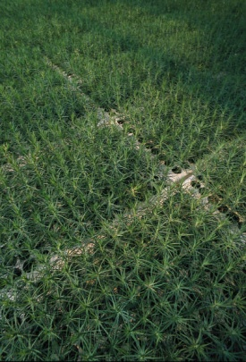

LOCALIZACION DEL PROYECTO
MÉTODOS:
* Mínimo costo
* Volgel
1. CUANTITATIVOS
MINIMIZAN EL COSTO DE TRANSPORTE
(FUENTES Y PRODUCTOS FINALES)

Slide 12
MINIMIZAN EL COSTO DE TRANSPORTE
(FUENTES Y PRODUCTOS FINALES)
C11
b1
a1
Unidades de oferta
b2
Unidades de demanda
a2
a3
b3
Los métodos tratan de indicar cuál es la cantidad que se debe llevar de cada unidad de origen a cada unidad de destino con el objeto de satisfacer la demanda y minimizar los costos

Slide 13
1. METODO DE COSTO MINIMO
Se supone que la cantidad ofrecida es igual a la demanda.
Se trata de minimizar el costo de transporte sujeto a las siguientes restricciones:
La oferta no debe superar a la demanda de todos los destinos.
Lo asignado a cada destino no debe superar a lo demandado en dicho destino.

Slide 14
1. METODO DE COSTO MINIMO
En una tabla disponemos las fuentes (ofertas) y destinos (demandas) disponibles en el mercado.
Cada fila representa una fuente (oferta) y cada columna un destino (demanda). La combinación fila, columna nos indica la cantidad que una fuente envía a un destino.

Slide 15
1. METODO DE COSTO MINIMO
DEMANDA
 | Destino 1 | Destino 2 | Destino 3
Fuente 1 |  |  |  | Oferta fuente 1
Fuente 2 |  |  |  | Oferta fuente 2
Fuente 3 |  |  |  | Oferta fuente 3
 | Demanda total destino 1 | Demanda Total destino 2 | Demanda Total destino 3
OFERTA

Slide 16
1. METODO DE COSTO MINIMO
En cada celda se coloca el costo de transportar cada unidad de producto de la fuente i al destino j. Ejemplo
 | Destino 1 | Destino 2 | Destino 3
Fuente 1 |  |  |  | Oferta fuente 1
Fuente 2 |  |  |  | Oferta fuente 2
Fuente 3 |  |  |  | Oferta fuente 3
 | Demanda total destino 1 | Demanda Total destino 2 | Demanda Total destino 3
8
Nos indica que transportar una unidad de producto de la fuente 1 al destino 1 es igual a 8 u.m.

Slide 17
1. METODO DE COSTO MINIMO
A través de este método se intenta identificar la cantidad qué se debe transportar de cada fuente a cada destino con el objeto de minimizar los costos de transporte.
La minimización de costos está sujeta a:
Que las asignaciones realizadas a cada destino no superen la oferta existente en cada fuente.
Que a cada destino se le asigne al menos lo demandado por el mismo.

Slide 18
1. METODO DE COSTO MINIMO
El costo mínimo se puede calcular por:
Columnas
Filas
Matriz

Slide 19
1. METODO DE COSTO MINIMO
PROCEDIMIENTO POR COLUMNA:
Comenzando con la columna de la izquierda, seleccionamos aquella variable asociada con el menor costo y asignamos la mayor cantidad de producto posible considerando la demanda del destino al cual pertenece y la fuente que le suplirá el producto.
Posteriormente pasamos a la siguiente columna y hacemos el mismo procedimiento. Este proceso continúa de columna a columna hasta cubrir la demanda y agotar la oferta disponible

Slide 20
METODO DE COSTO MINIMO. EJEMPLO
Una empresa está considerando la necesidad de satisfacer cuatro clientes empleando artículos que dispone en tres almacenes diferentes. La cantidad de artículos que tiene en cada almacén es de 5000, 6000 y 2500 unidades . Los clientes demandan 6000, 4000, 2000 y 1500 unidades de producto. Los costos de transporte son los que aparecen en la siguiente tabla:
 | Cliente 1 | Cliente 2 | Cliente 3 | Cliente 4
Almacén 1 | 3 | 2 | 7 | 6
Almacén 2 | 7 | 5 | 2 | 3
Almacén 3 | 2 | 5 | 4 | 5

Slide 21
METODO DE LOS COSTOS MINIMOS. EJEMPLO
Se pide:
a) Construir la tabla de fuentes de oferta y destino (demanda).
b) Estimar a través del método de costo mínimo la cantidad que debe ser asignada de cada almacén a cada cliente.
c) Indicar cuál es el costo mínimo

Slide 22
METODO DE LOS COSTOS MINIMOS.
Solución
a) Tabla
 | Cliente 1 | Cliente 2 | Cliente 3 | Cliente 4 | Oferta
Almacén 1 | 1000 3 | 4000 2 | 7 | 6 | 5000
Almacén 2 | 2500 7 | 5 | 2000 2 | 1500 3 | 6000
Almacén 3 | 2500 2 | 5 | 4 | 5 | 2500
Demanda | 6000 | 4000 | 2000 | 1500
b) El almacén 1 debe proveer 1000 unidades al cliente 1 y 4000 unidades al cliente 2
El almacén 2 debe proveer 2500 unidades al cliente 1, 2000 unidades al cliente 3 y 1500 unidades al cliente 4
El almacén 3 debe proveer 2500 unidades al cliente 1.
c) Costo mínimo = 42.000 u.m.

Slide 23
METODO DE LOS COSTOS MINIMOS. EJERCICIO
La compañía 3Z tiene plantas en Los Ángeles, Detroit y Nueva Orleáns. Sus centros de distribución principales son Denver y Miami. Las capacidades de las plantas durante el trimestre próximo son 1 000, 1 500, y 1 200 automóviles. Las demandas trimestrales en los dos centros de distribución son de 2 300 y 1 400 vehículos. El costo del transporte de un automóvil por tren es de 8 centavos por milla. Los cotos de distribución se representan en la siguiente tabla:
 | Denver | Miami
Los Angeles | 80 | 215
Detroit | 100 | 108
Nueva Orléans | 102 | 68

Slide 24
METODO DE LOS COSTOS MINIMOS. EJEMPLO
Se pide:
Construir la tabla
b) Estimar a través del método de costos mínimos la cantidad que debe destinar cada planta a cada centro de distribución
c) Indicar cuál es el costo mínimo

Slide 25
Solución a)
 | Denver | Miami | Oferta
Los Angeles | 1000 80 | 215 | 1000
Detroit | 1300 100 | 200 108 | 1500
Nueva Orléans | 102 | 1200 68 | 1200
Demanda | 2300 | 1400
Solución b)
La planta de los Ángeles debe llevar toda su producción al centro de distribución
de Denver
La Planta de Detroit debe destinas 1300 unidades de producto a Denver y 200 a Miami.
La panta de Nueva Orléans debe destinar toda su producción a Miami.
Solución c)
Costo Mínimo: 313.200 unidades monetarias.

Slide 26
MÉTODO DE VOLGEL
Partiendo de la matriz de fuentes (oferta) y destinos (demanda) se calcula la diferencia entre los dos mínimos costos de cada fila y cada columna. Dicha diferencia se anota en cada fila o columna correspondiente.
 | Cliente 1 | Cliente 2 | Cliente 3 | Cliente 4 | Oferta
Almacén 1 | 3 | 2 | 7 | 6 | 5000
Almacén 2 | 7 | 5 | 2 | 3 | 6000
Almacén 3 | 2 | 5 | 4 | 5 | 2500
Demanda | 6000 | 4000 | 2000 | 1500
1
1
3

Slide 27
MÉTODO DE VOLGEL
Se selecciona aquella fila o columna que posea la mayor diferencia y considerando aquella variable de menor costo en la misma se asigna la mayor cantidad de producto posible. Si hubiese dos columnas con la misma diferencia se selecciona una al azar.
El proceso se repite continuamente hasta cubrir toda la demanda y agotar toda la oferta.

Slide 28
MÉTODO DE VOLGEL. EJEMPLO
Una empresa tiene tres plantas en diferentes zonas y distribuye su producto en cuatro mercados diferentes. Los costos de distribución se presentan en la siguiente tabla.
Se pide: Calcule el costo mínimo empleando el método de Volgel

Slide 29
MÉTODO DE VOLGEL
 | Merc 1 | Merc 2 | Merc 3 | Merc 4 | Oferta
Planta 1 | 10 | 5 20 | 6 | 25 5 | 30
Planta 2 | 20 5 | 10 17 | 29 | 22 | 30
Planta 3 | 15 | 5 25 | 15 5 | 10 | 20
Demanda | 20 | 20 | 15 | 25
Costo Mínimo : 695 u.m.

Slide 30
2. MÉTODO CUALITATIVO
A través de este método se identifican factores que se consideran relevantes para la ubicación del proyecto, se ponderan y se valoran cada opción con el objeto elegir la mejor de las opciones planteadas.
PROCEDIMIENTO:
Listar los factores relevantes para el proyecto.
Ponderar cada factor de acuerdo a su relevancia (todos los pesos deben sumar 1 es decir representan el 100% de los factores considerados).
Listar las opciones disponibles
Evaluar cada opción en función de los factores considerados. Asignar valores en una escala predefinida (representando el mayor valor una mejor calificación).
Calcular la suma ponderada de cada opción y elegir la opcion con mayor valor.

Slide 31
2. MÉTODO CUALITATIVO
 | Pond. | Opción 1 (Calif. ) | Opción 2 (Calif. | Opción 1 (Pond) | Opción 2 (Pond)
Factor 1 | 0.7 | 80 | 70 | 56 | 49
Factor 2 | 0.2 | 30 | 10 | 6 | 2
Factor 2 | 0.1 | 40 | 20 | 4 | 2
Total | 1 |  |  | 64 | 53
Opción mas atractiva
EJERCICIO:
Identificar factores que deben ser relevantes a considerar en la localización de la Universidad planteada.

Slide 32
ESTUDIO TÉCNICO: Partes que como mínimo debe contener.
Tamaño optimo de planta
Localización de la planta
Descripción de la Ingeniería del proyecto
Descripción de procedimientos-estimación de tiempos.
Distribución de la planta
Recursos necesarios: humanos, materiales, maquinaria.
Determinación de la organización

Slide 33
DESCRIPCIÓN DE LA INGENIERÍA DEL PROYECTO
Instalación y funcionamiento de la planta.
Descripción del proceso de producción.
Identificación – Adquisición del equipo y maquinaria.
Identificación de permisología, licencias.
Distribución de la planta
Identificación de la estructura jurídica.
Organización administrativa/ equipos de trabajo.
INGENIERÍA DEL PROYECTO

Slide 34

Proceso de producción y descripción
Proceso de producción: Proceso de transformación de materias primas a través de una técnica para obtener un bien o servicio.
Insumo 1
Insumo 2
Insumo 3
Empresa
Bien o servicio
Identificar Técnología

Slide 35
Proceso de producción y descripción
La identificación de la tecnología implica:
Identificar el conocimiento técnico
Maquinarias/ Capacidad
Procesos
Y tiempos
Asociados a una tarea específica asociada con la transformación de los insumos.

Slide 36
Análisis del proceso de producción
Dado que las empresas buscan ser eficientes al momento de producir, es necesario analizar los procesos de producción.
Un análisis de los procesos de producción ayuda a:
Coordinar las tareas y minimizar los tiempos totales de producción.
Identificar fallas en los procesos productivos.
Distribuir de manera óptima la planta.
A futuro puede servir para entrenar a los empleados.

Slide 37
Técnicas para el análisis de procesos de producción
Diagrama de bloques:
Cada operación sobre la materia prima se encierra en un rectángulo. Cada operación se enlaza mediante flechas que indican la secuencia y dirección de las mismas.
Operación 1
Operación 2

Slide 38
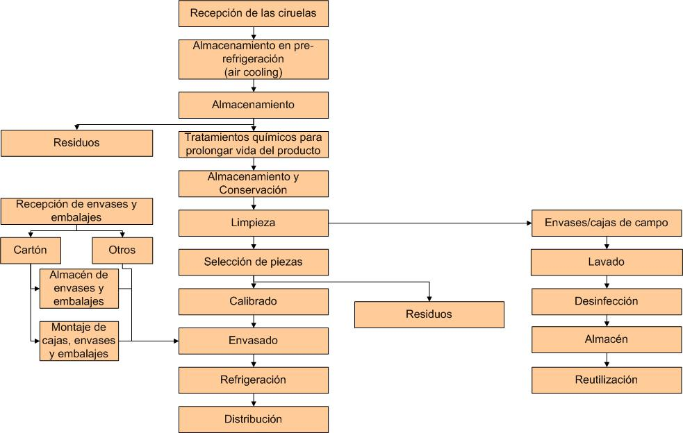
Diagrama de bloques: Ciruelas envasadas

Slide 39
Análisis de procesos de producción
Diagrama del flujo de proceso. A través de símbolos se representa cada operación.
Operación
Transporte
Demora
Almacenamiento
Inspección

Slide 40
Ejercicio: Elaborar diagrama de bloques y diagrama de flujo asociados con:
Caso 1: Elaboración de quesos
Identificar insumos, tiempos, secuencia de pasos y producto final

Slide 41
Caso 1: Elaboración de queso
Se ponen los 10 litros de leche en una olla y se lleva a la ebullición. Esta leche debe hervir a 65 grados centígrados durante 30 minutos para asegurar la pasteurización.
Trasladar la olla a otra más grande con agua fría para producir el choque térmico. Se debe dejar allí hasta que la temperatura descienda a 32 grados (30 minutos).
Mezclar 1 cucharada y media de cloruro de calcio disuelta en una taza de agua y luego agregarlo a la leche (0,5 minutos).

Slide 42
Caso 1: Elaboración de queso
Disolver media pastilla de cuajo en una taza de agua (0,5 minutos)
Agregar el cuajo a la leche y revolver por dos minutos.
Dejar reposar por 30 minutos.
Hacer prueba de cuajado (hacer cortes con un cuchillo), realizar prueba de porcelana (2 minutos).
Reposar por 5 minutos.
Romper cuajo (3 minutos)
Reposar por 10 minutos.
Eliminar suero empleando un trapo limpio + recipiente de plástico (5 minutos)
Agregar sal (cucharada y media) y revolver (2 minutos).
Verter en molde. Cubriendo el molde con lienzo y prensar por dos horas (5 minutos).
Dejar reposar por dos horas y finalmente el producto está listo.

Slide 43
Otros aspectos del estudio técnico
Distribución de la planta: Es necesario proponer una distribución de la planta que integre todos los procesos o tareas y minimice el tiempo de ejecución.
Recursos necesarios: humanos, materiales, maquinaria.
Determinación de la organización

